Slide 1
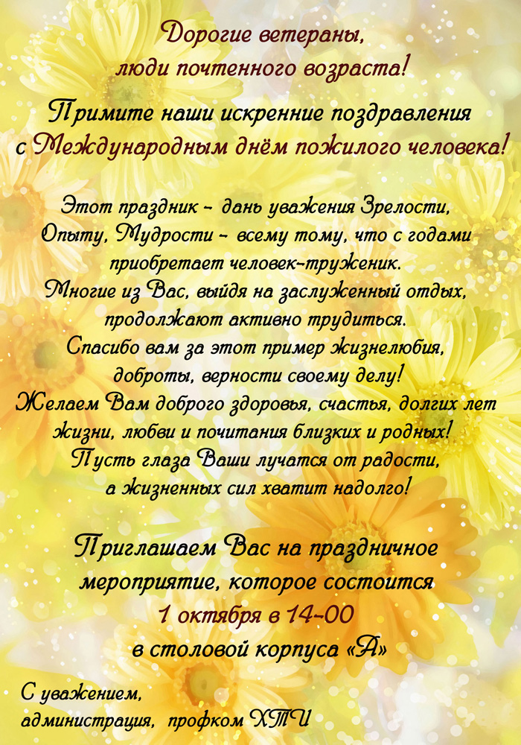
Дорогие ветераны культуры,
примите наши поздравления
с Днём старшего поколения!

Slide 2
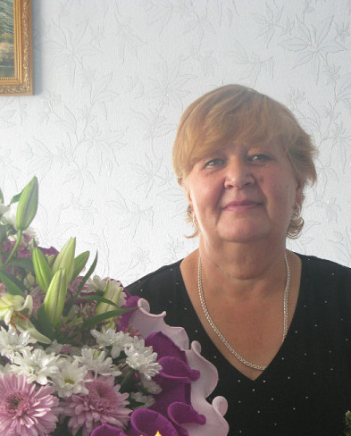
Ермакова Назия Валеевна
Библиотекарь Большекантатской, Казанской сельских библиотек с 1966 года.
С 1981 года по 2013 год-заведующая Верх-Казанской сельской библиотекой.

Slide 3
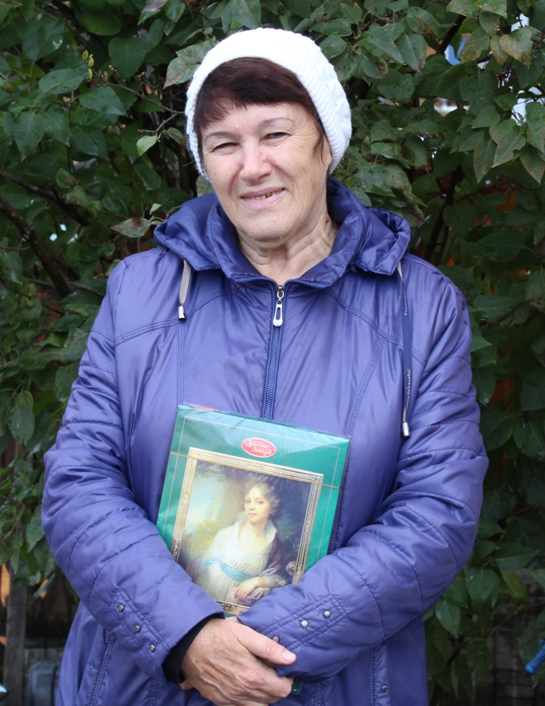
Калмыкова Людмила Марьяновна
Библиотекарь Большемуртинской центральной детской библиотеки
с 2005 по 2019 год

Slide 4
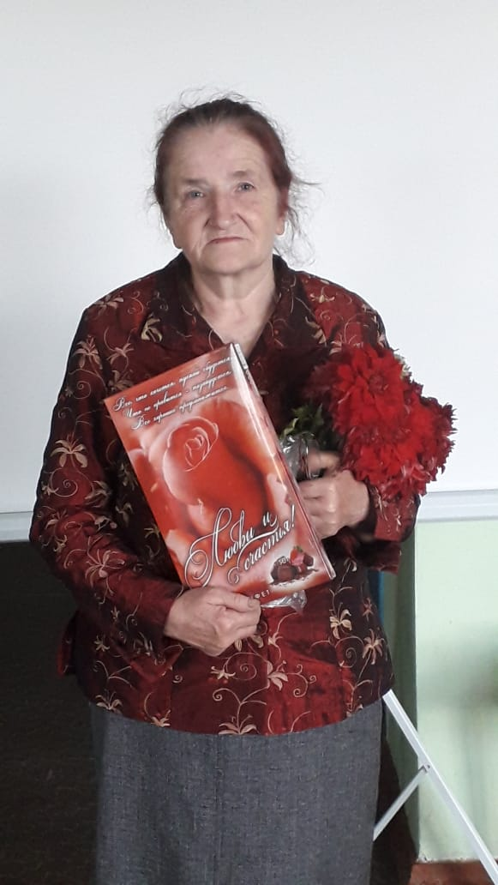
Назаркина Наталья Яковлевна
Заведующая Таловской сельской библиотекой
с 1978 по 1985 год и с 1994 по 2010 год.

Slide 5
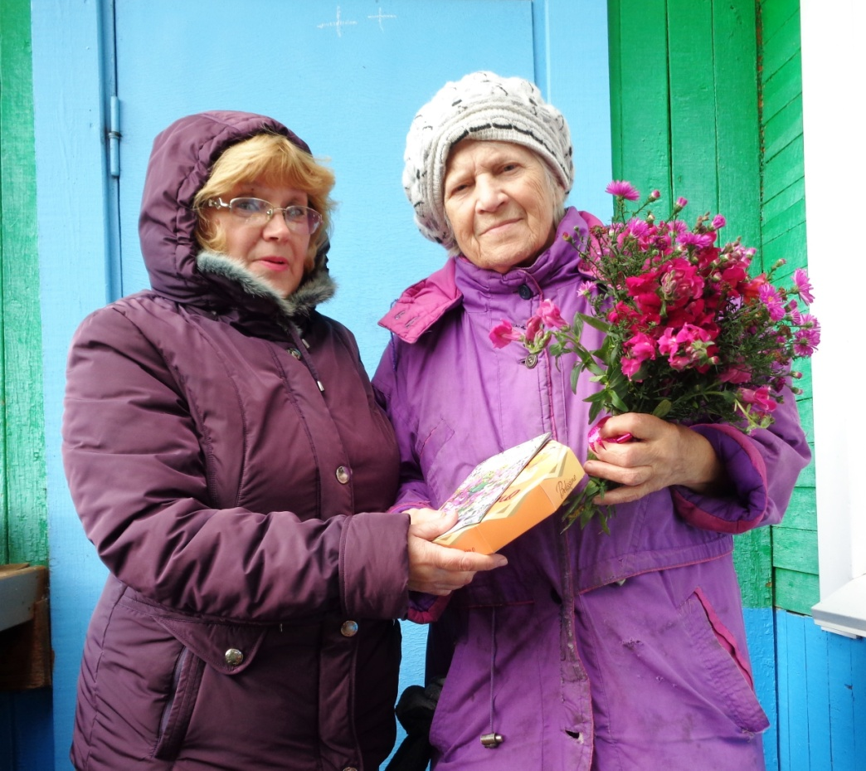
Павлухина Надежда Павловна
библиотекарь Предивинской библиотеки с 1963 по 1997 год

Slide 6
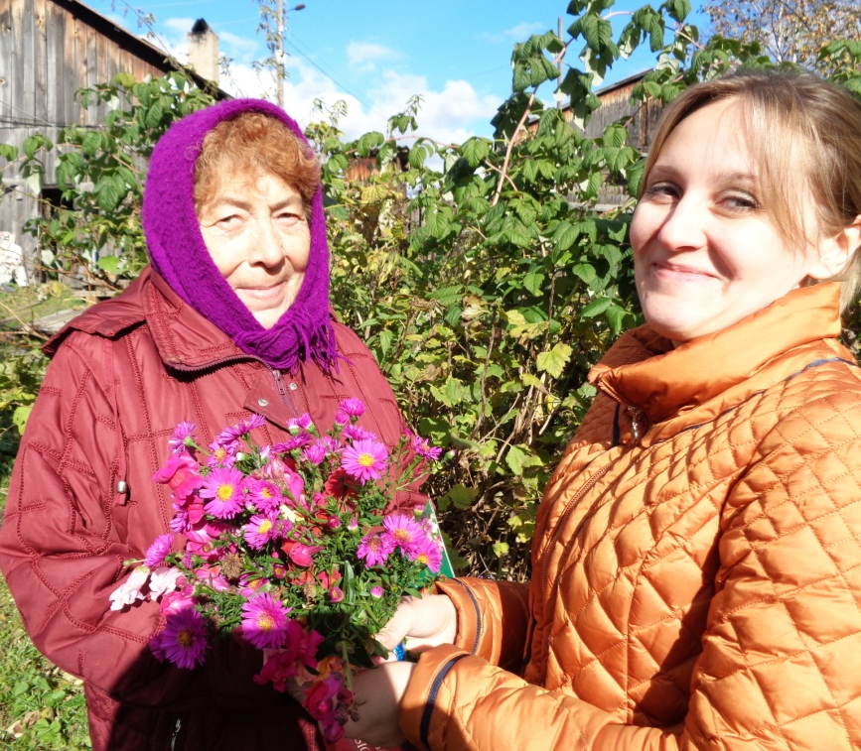
Новикова Людмила Трофимовна
Заведующая Предивинской городской (сельской ) библиотеки с 1965 по 2009 год

Slide 7
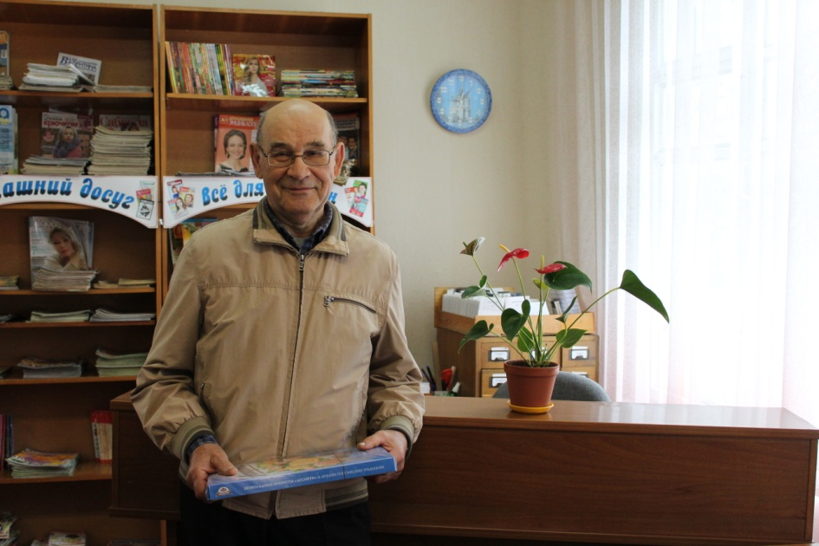
Муштаков Виктор Яковлевич
с 2008 года по настоящее время работает в Большемуртинской центральной межпоселенческой библиотеке художником

Slide 8
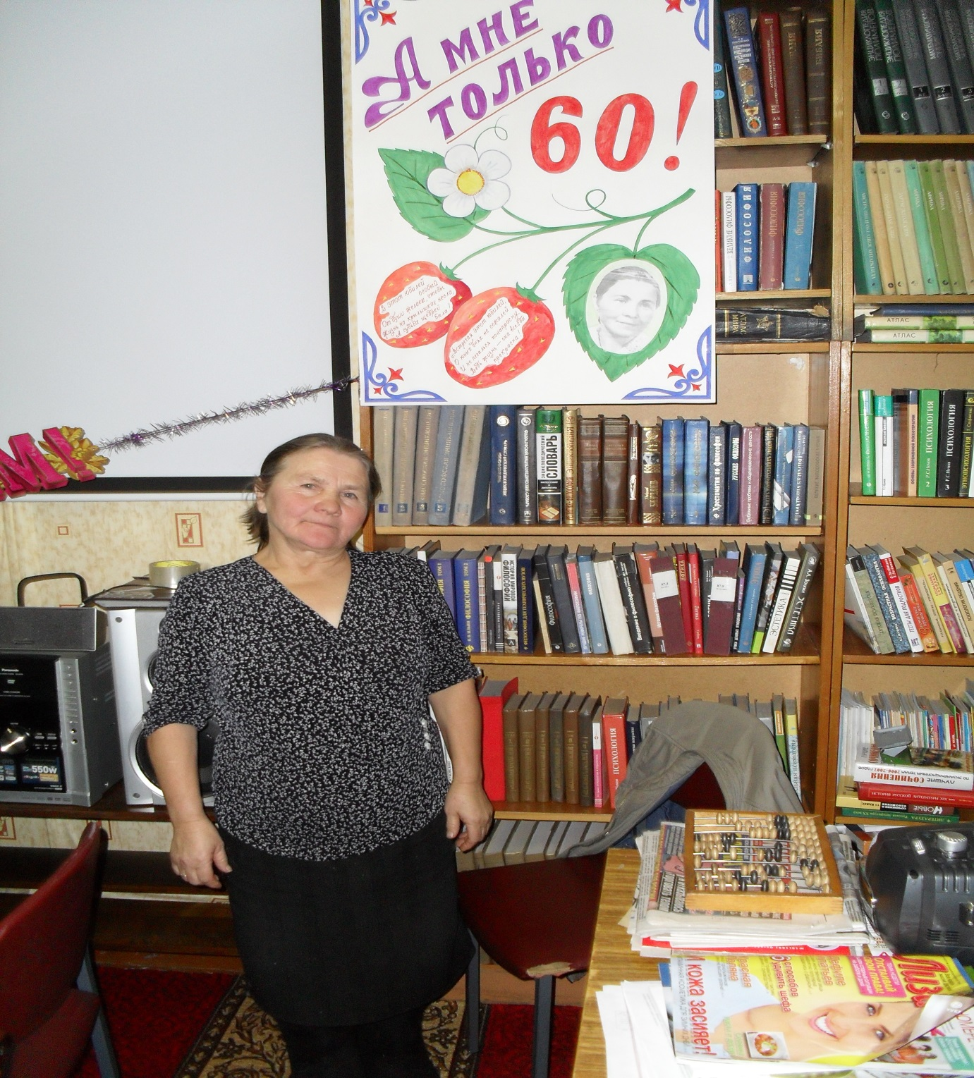
Чернышова Валентина Гавриловна
Заведующая Юксеевской сельской библиотекой с 1961 по2016 год

Slide 9
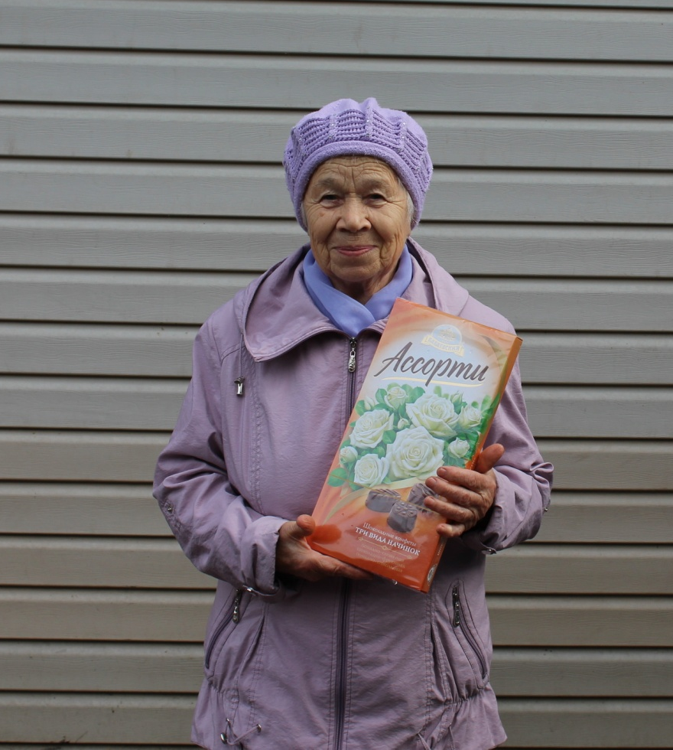
Якутина Надежда Константиновна
Почти 30 лет Надежда Константиновна отработала в библиотеке РК КПСС. С 1991 года по 1997г. работала в Большемуртинской центральной (детской) библиотеке.
.

Slide 10
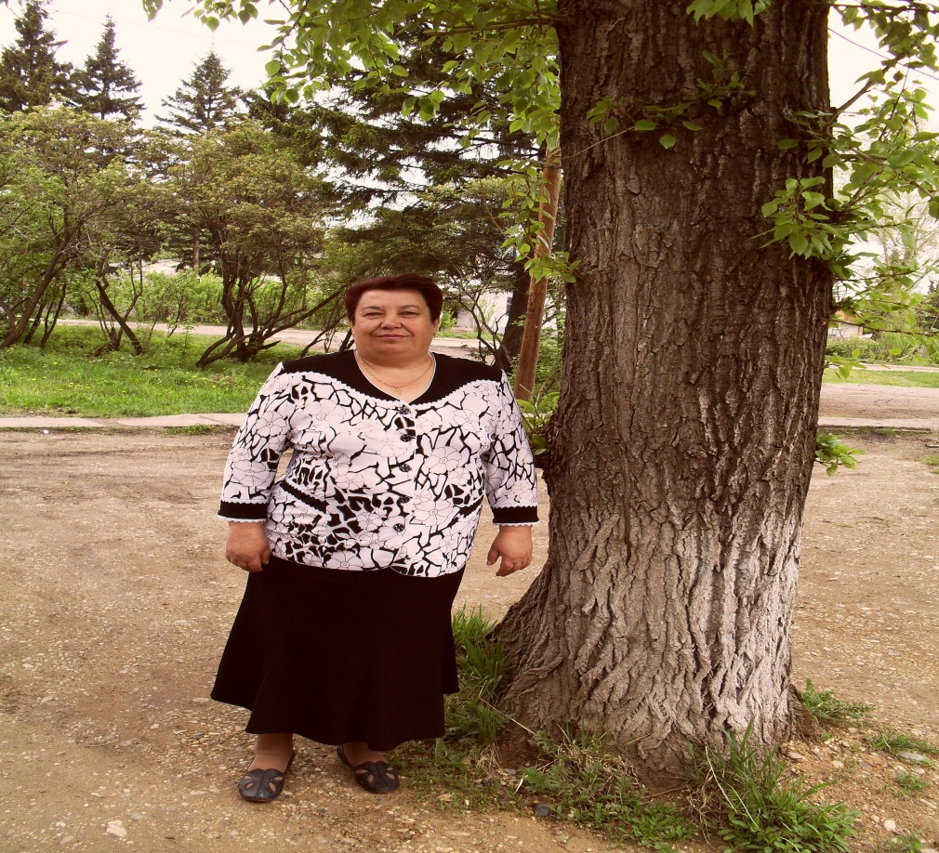
Нияченко Татьяна Сергеевна
С 1975 по 1981
годы работала в Красноключинской сельской библиотеке.
С 1981 по 2015 год в Большемуртинской центральной библиотеке

Slide 11
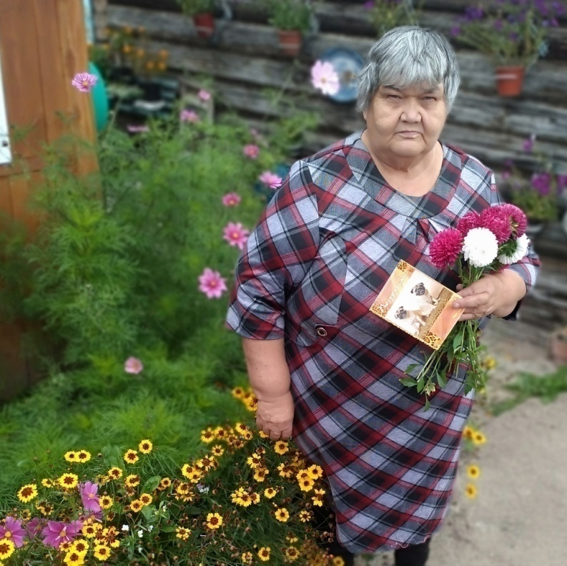
Ефимова Надежда Михайловна
Заведующая Орловской сельской библиотекой с 1995 по 2009 год.

Slide 12
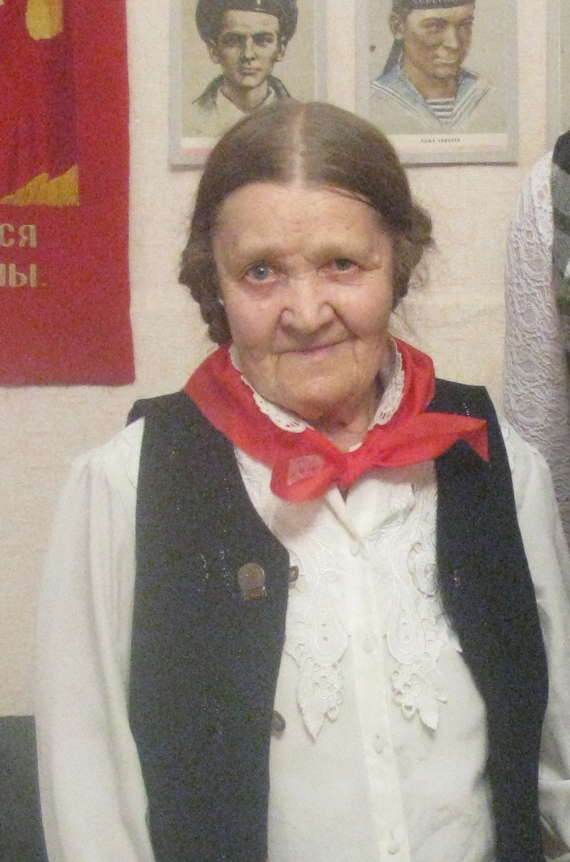
Чапало Татьяна Тихоновна
С 25.12.2007 по 12.01.2016 хранитель фондов, экскурсовод Большемуртинского краеведческого музея

Slide 13
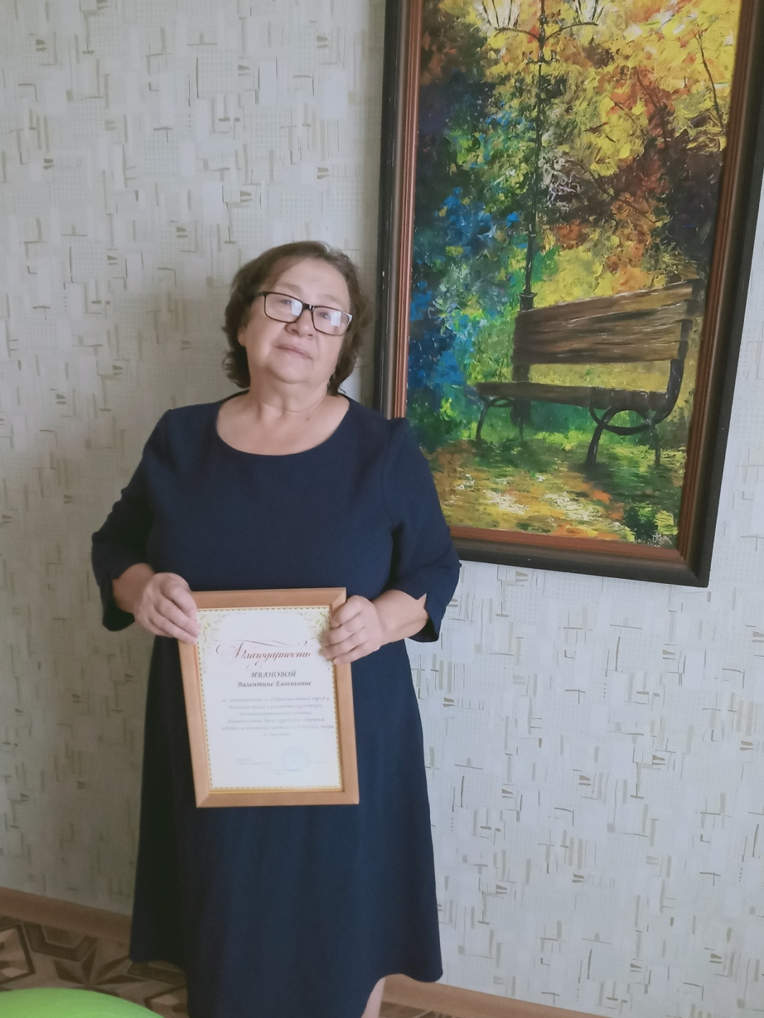
Иванова Валентина Евгеньевна
1984 г. по 1995 г. Библиотекарь центральной библиотеки, с 2001 по 2008 г. методист киносети управления культуры

Slide 14
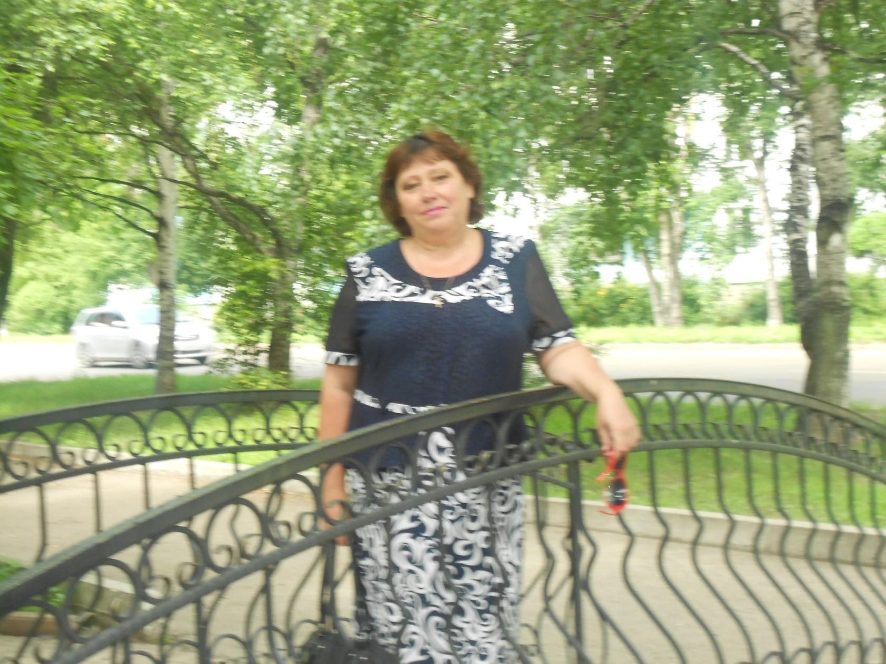
Коледо Галина Владимировна
В культуре отработала 25, 5 лет, из них большую часть времени культорганизатором в Таловском СДК

Slide 15
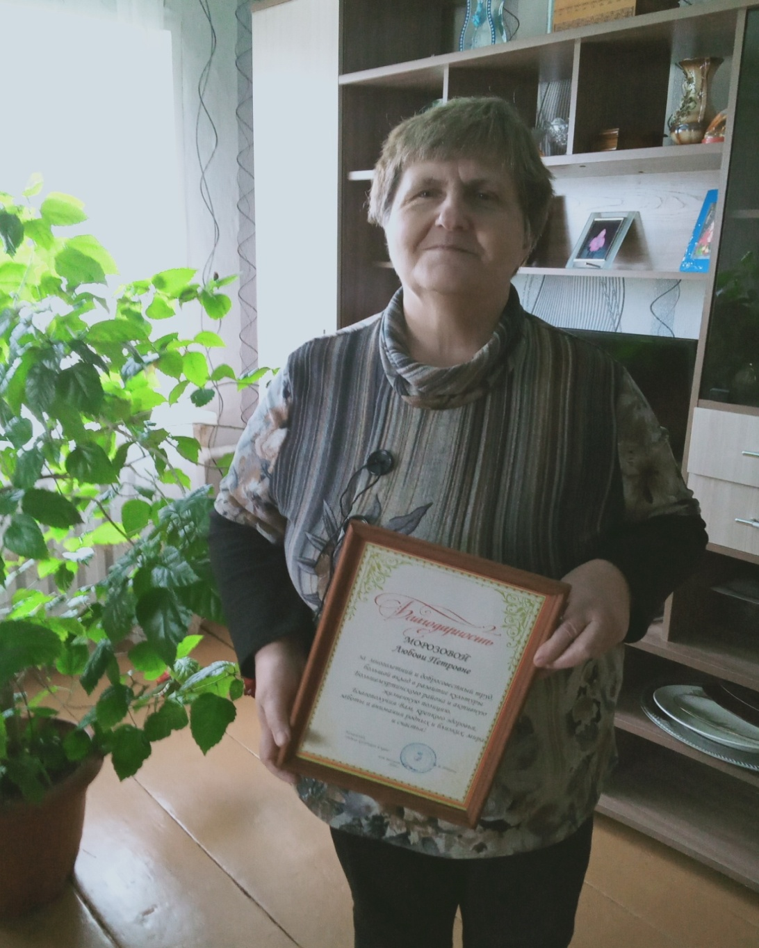
Морозова Любовь Петровна
с 16.04.1990 по 01.11.2000 методист киносети, с 01.11.2000 до 31.08.2010 методист управления культуры и кино по клубной работе

Slide 16
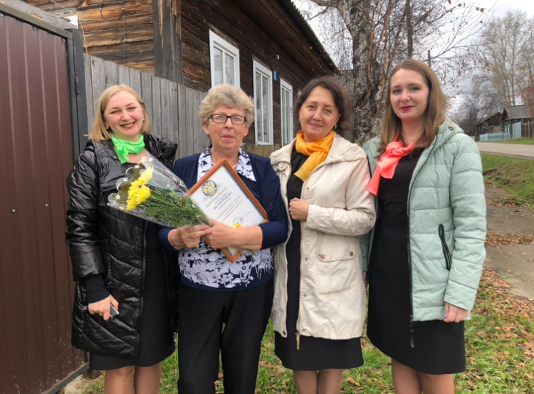
Феоктистова Ольга Степановна – в начале 70-х годов приступает к работе в Детской музыкальной школе в качестве преподавателя сольфеджио и фортепиано. Вскоре возглавляет коллектив. До настоящего времени Ольга Степановна верна музыке. Давно сменив место работы, она по-прежнему находится в профессии

Slide 17
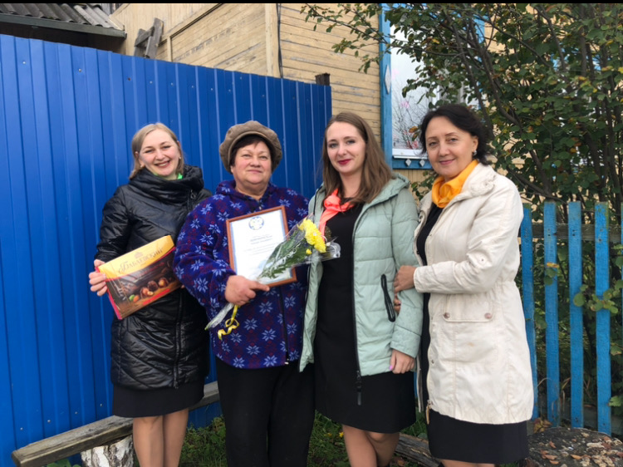
Боровинская Надежда Дмитриевна
С 1990 года в течении 13 лет работала преподавателем по классу баяна в Детской школе искусств

Slide 18
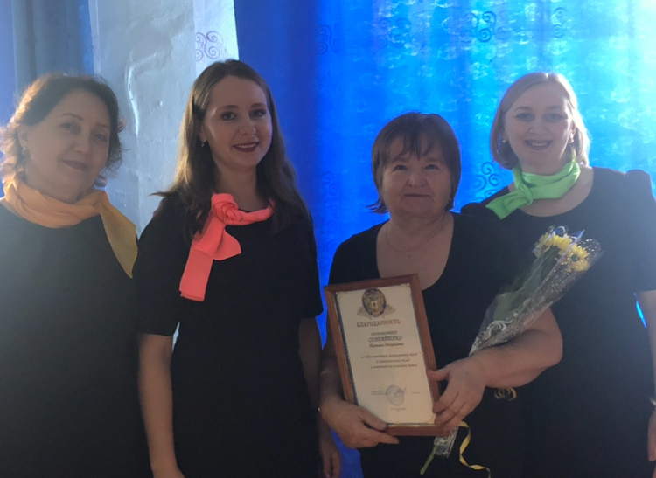
Солдатенко Татьяна Михайловна
с 2000 по 2016 год работала в Детской школе искусств в должности заведующей костюмерной.

Slide 19
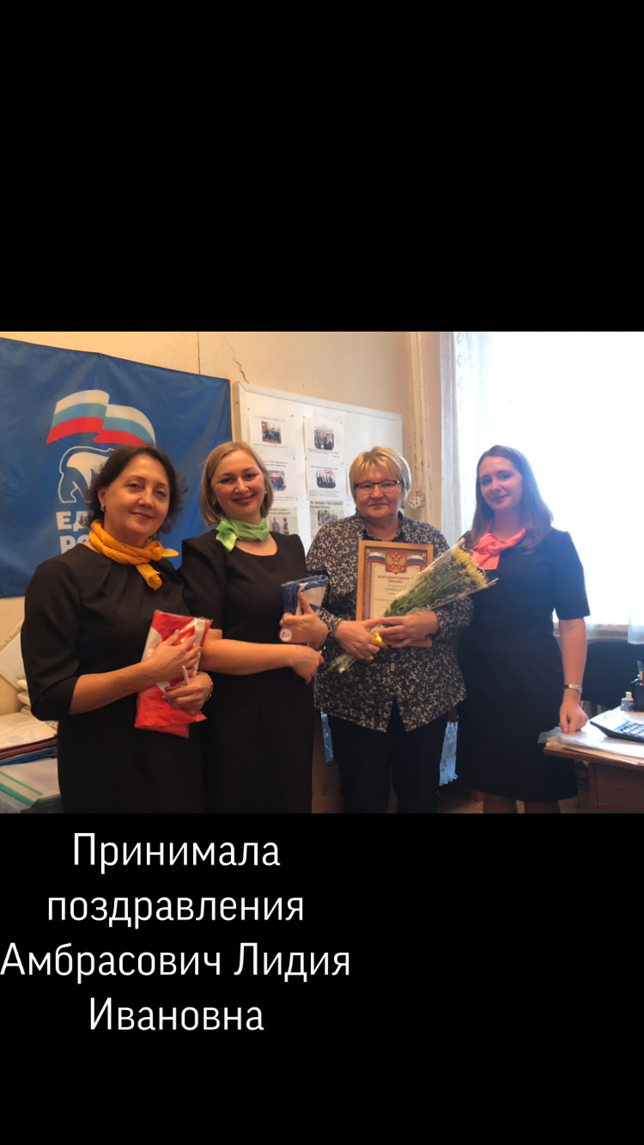
Амбрасович Лидия Ивановна
С 1974 по 1993 год работала в музыкальной школе . С 1993 по 2010 возглавляла отдел культуры и кино

Slide 20
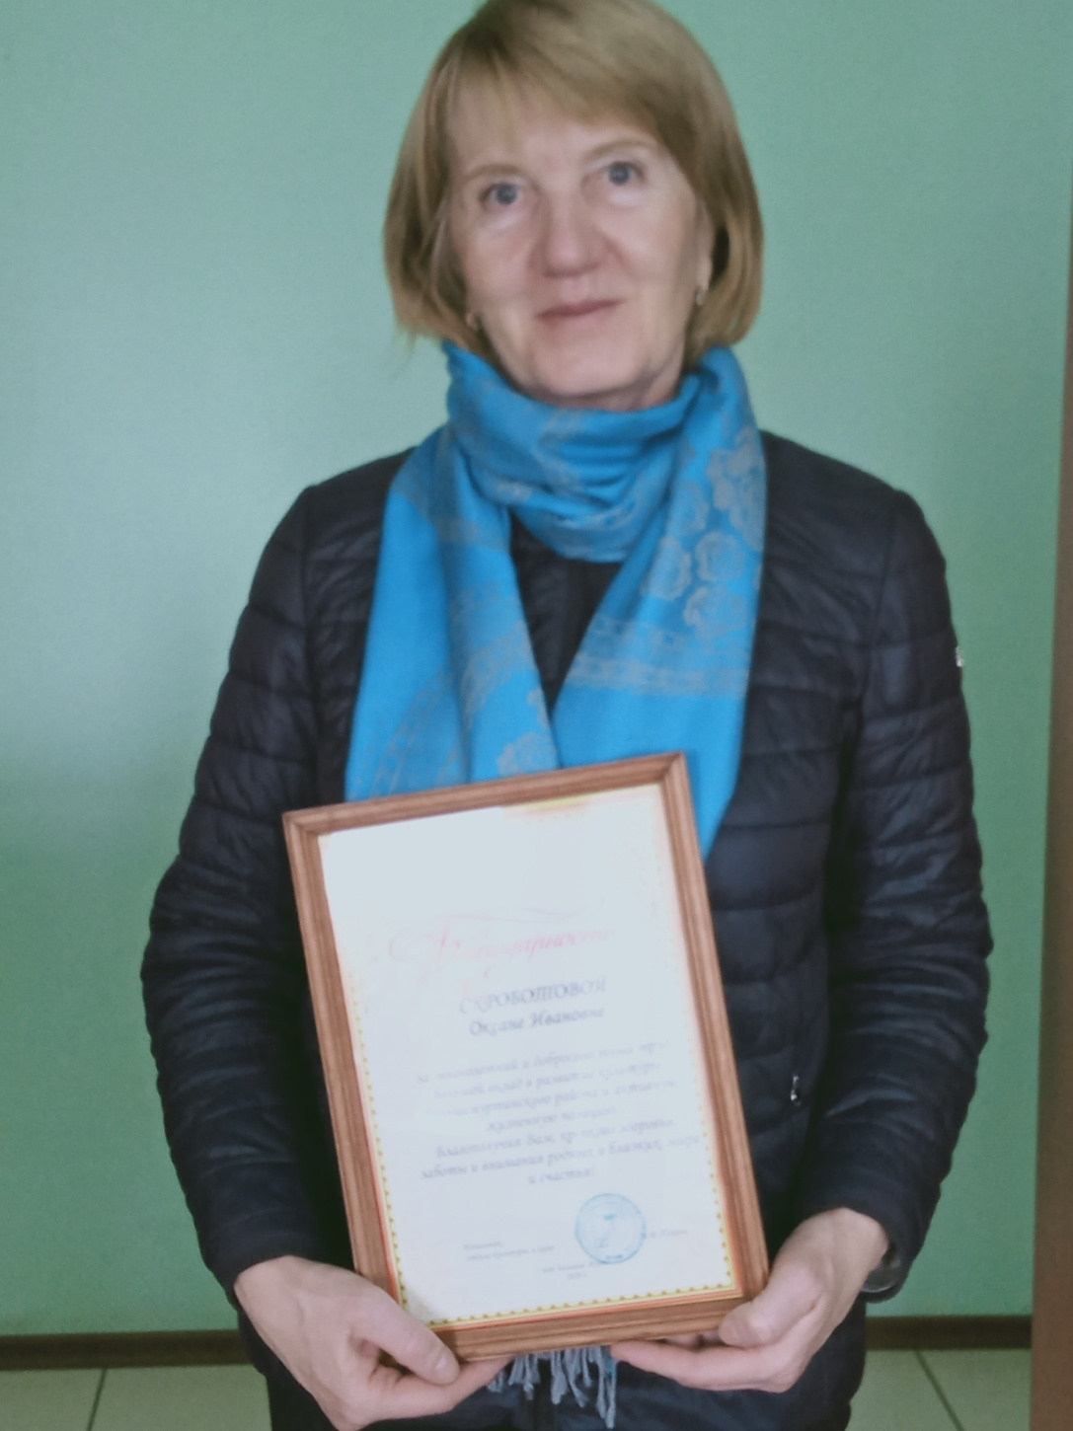
Скроботова Оксана Ивановна
С 1981 по 2011 гг. работала в центральной библиотеке, затем методистом в отделе культуры и кино.

Slide 21
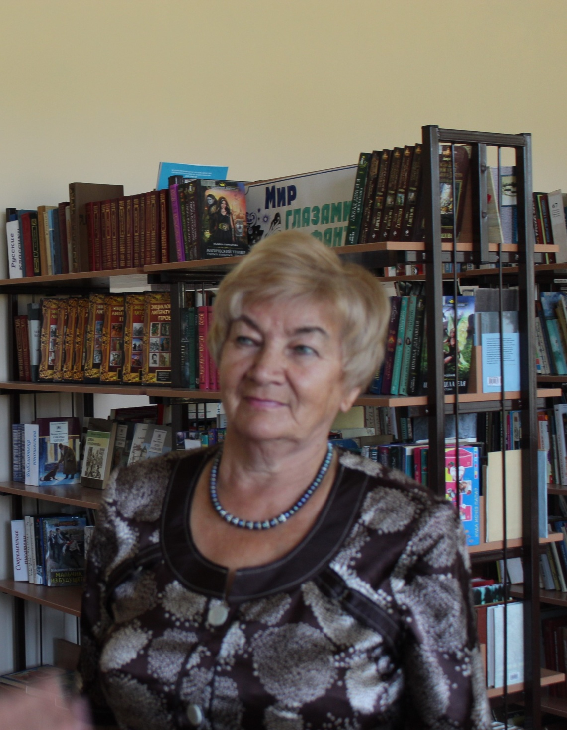
Сержантова Галина Ивановна
более 30 лет проработала в Российском СДК

Slide 22
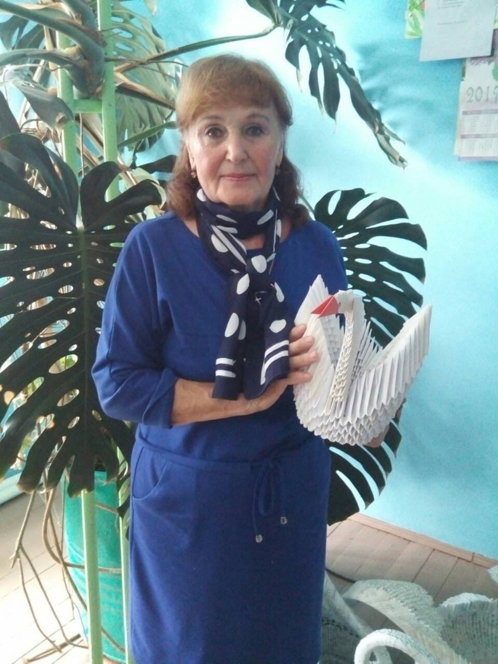
Столяр Людмила Кирилловна
В культуре отработала 38 лет:
С 1966 г по 1991 г киномехаником в М-Российком СК
С 1991 г по 1995 г киномехаником в Таловском СДК
С 1995 г по 2004 директором Таловского СДК

Slide 23
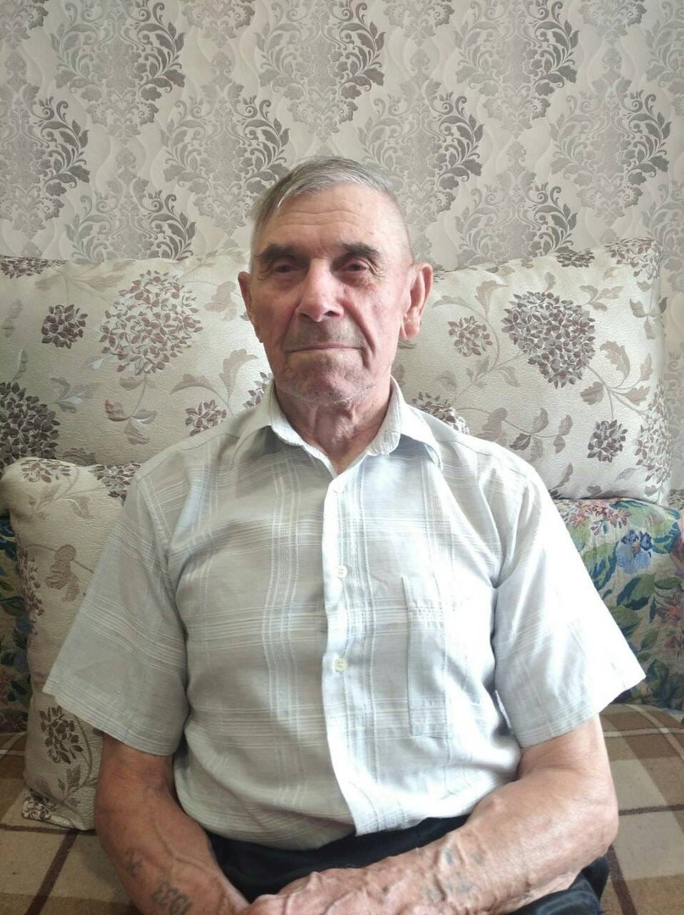
Третьяков Николай Панкратович
аккомпаниатор народного коллектива «Русская песня»
с 01.10.1997 г по 05.04.2018 г.

Slide 24
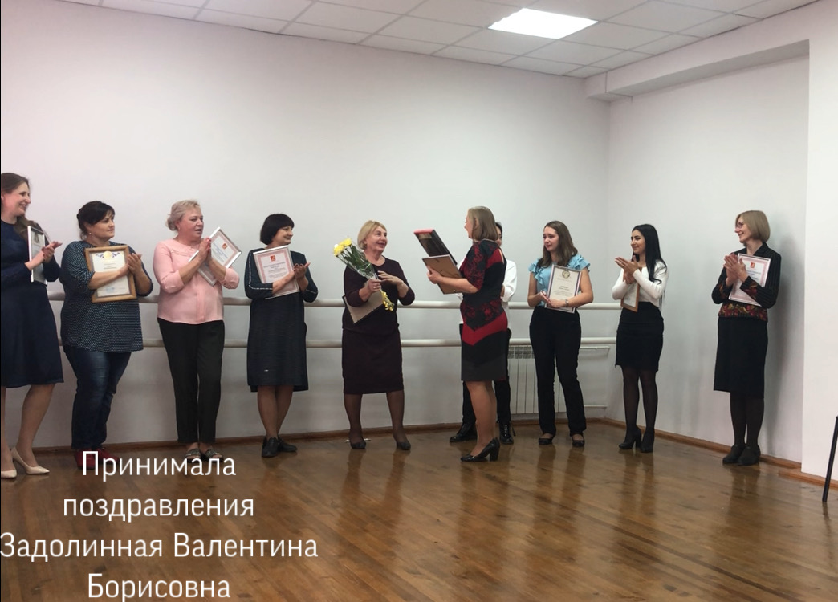
С 1971 года по настоящее время работает преподавателем в «Большемуртинской детской школе искусств имени М.И.Спиридонова, из них в течение 15 лет занимала должность директора.

